Slide 1

Connected Flowers
PROJET UF DEVELOPPEMENT LOGICIEL :
Ynov Informatique Bachelor 1
DELAS THEO, DURAND ANTOINE, CEBERIO PIERRE

Slide 2
Sommaire
Descriptif du projet
Gestion du temps : Planning de Gantt
Choix des technologies : Matériels
Côté programmation : IOT / BDD / le site
Démonstration
Pour aller plus loin
Liens annexes

Slide 3
Descriptif du projet
Objet connecté pour plantes
Utilisateur lambda
BDD extensible : 30 plantes minimum
Capter : humidité / luminosité / température + envoi de données avec historique
Contrôle des données

Slide 4
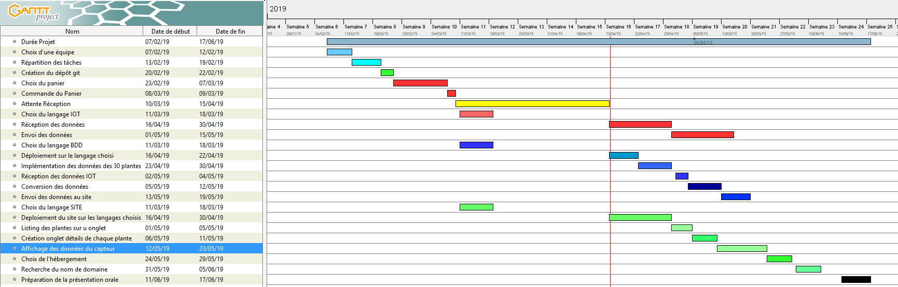
Gestion du temps
Le Gantt

Slide 5
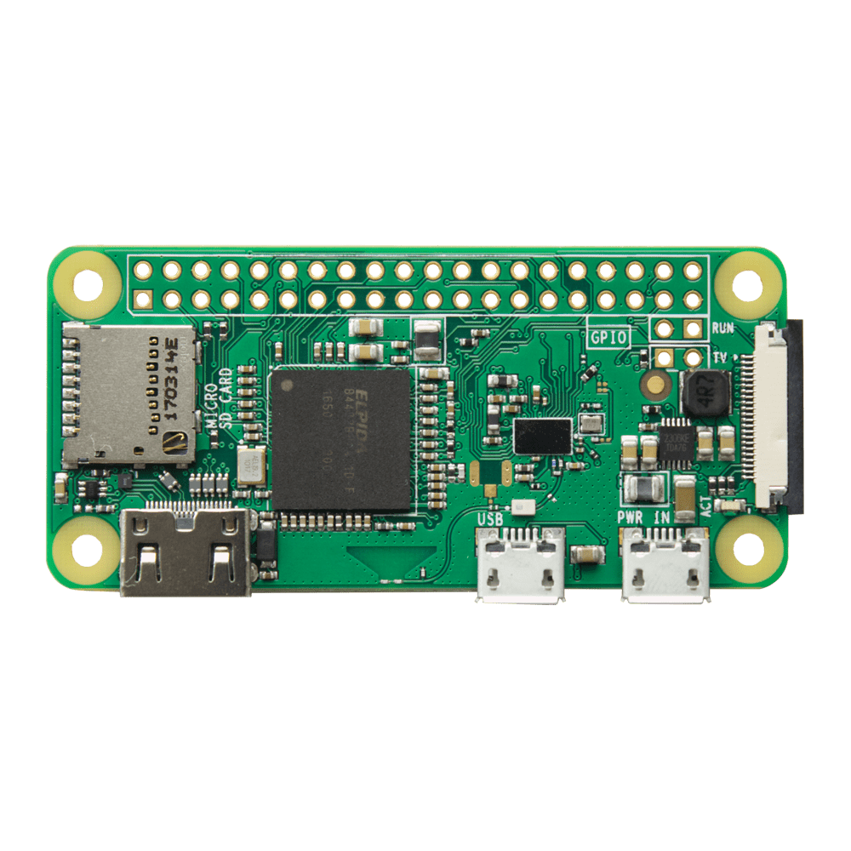
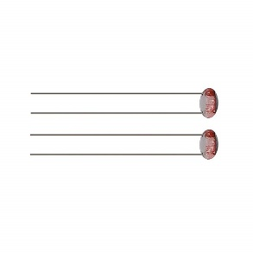
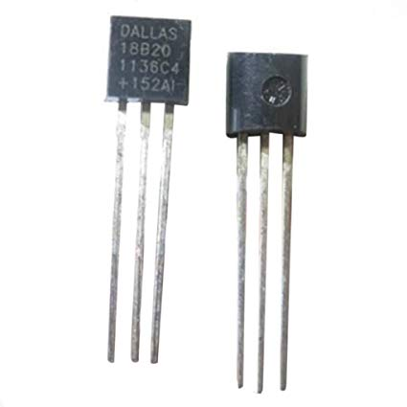
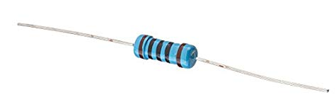
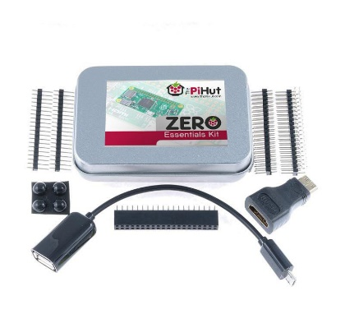
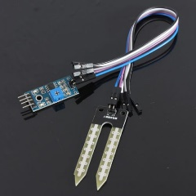
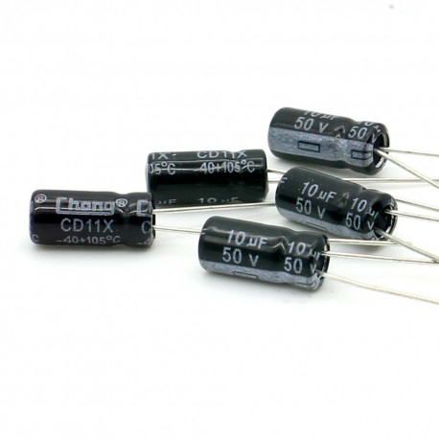
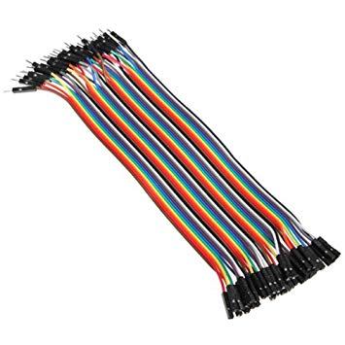
Solutions Techniques
Choix du matériels

Slide 6
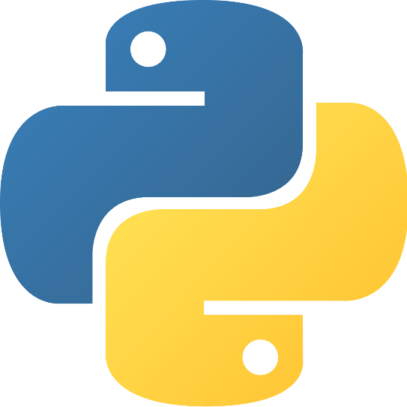
Côté programmation : l’IOT
Le plus maîtrisé Facile d’utilisation

Slide 7

Côté programmation : la BDD
Simple d’utilisation
Rapide et performant
Compatible avec Python

Slide 8

Côté programmation : le site

Slide 9

Démonstration

Slide 10

Pour aller plus loin
Envoi d’alertes
Ajout de capteurs
Optimisation site

Slide 11
Liens annexes
Projet : https://github.com/theoDELAS/Plante_Connectee
Sources images : https://pastebin.com/WKPbvevH

